Slide 1
Locatie, locatie, locatie!
(juist in de footloose wereld van 2020)
Harry Garretsen

Slide 2
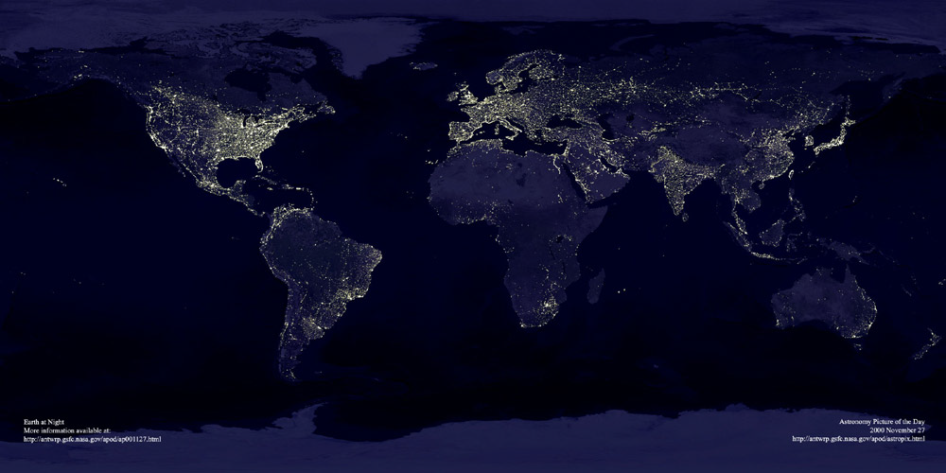
VV
VANCOUVER

Slide 3
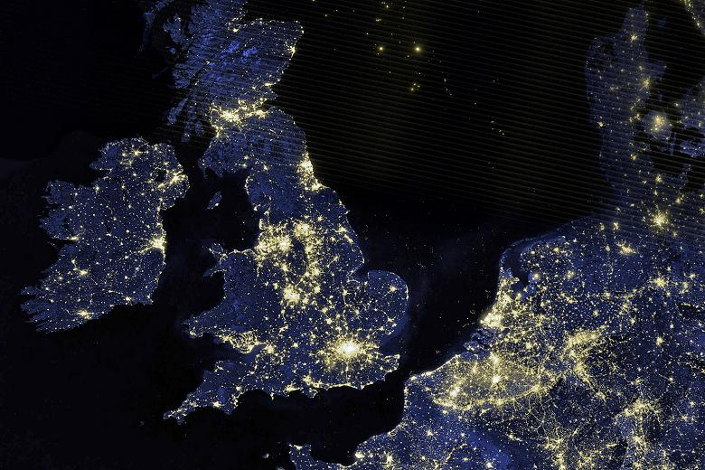

Slide 4
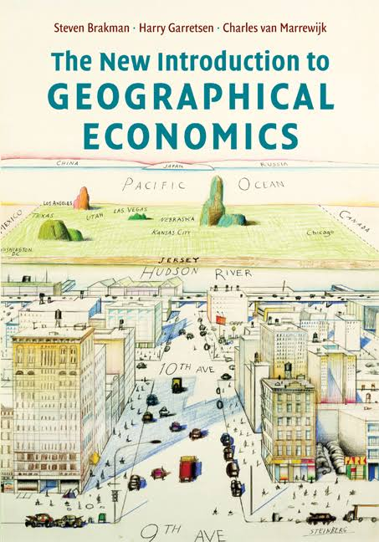


Slide 5

Globalisering slaat alles plat, toch?.....
………U heeft zich maar aan te passen!

Slide 6
De wereld is wel…….gefragmenteerd

Slide 7
Apple’s iPod waardeketen

Slide 8
Apple’s iPod waardeketen (in $)

Slide 9
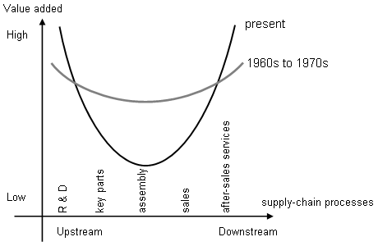
Waar in de supply chain? ☺

Slide 10
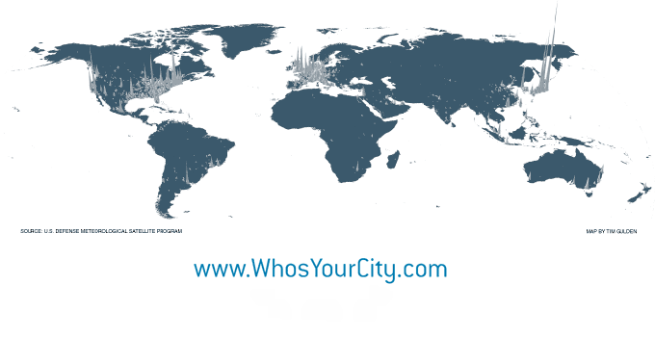
Waar in de niet-platte wereld?
Apple in Silicon Valley

Slide 11
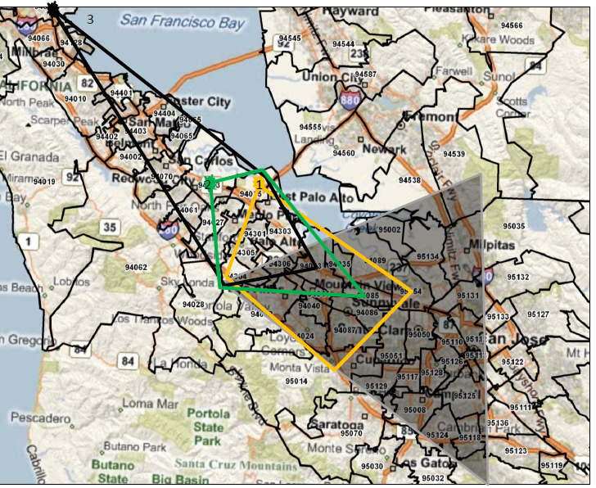
Cluster “kip/ei” in Silicon Valley

Slide 12
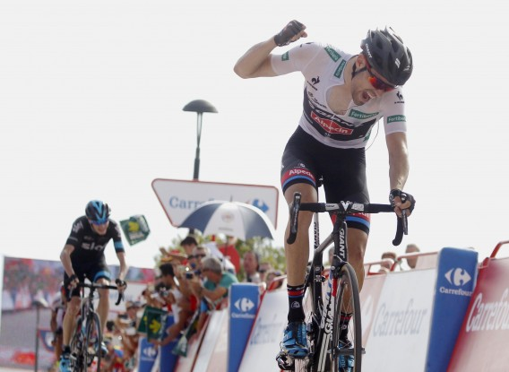
Gefragmenteerd, 2toppig & puntig: Wie Wint?

Slide 15

Alles opgeteld en afgepeld: leiderschap

Slide 16
UTRECHT

Slide 17
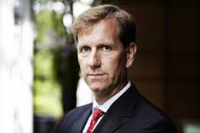
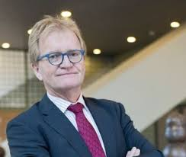
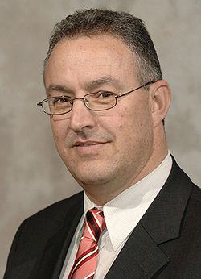
De maakbare niet-platte wereld:
Puntige Leiders Gevraagd!

Slide 18
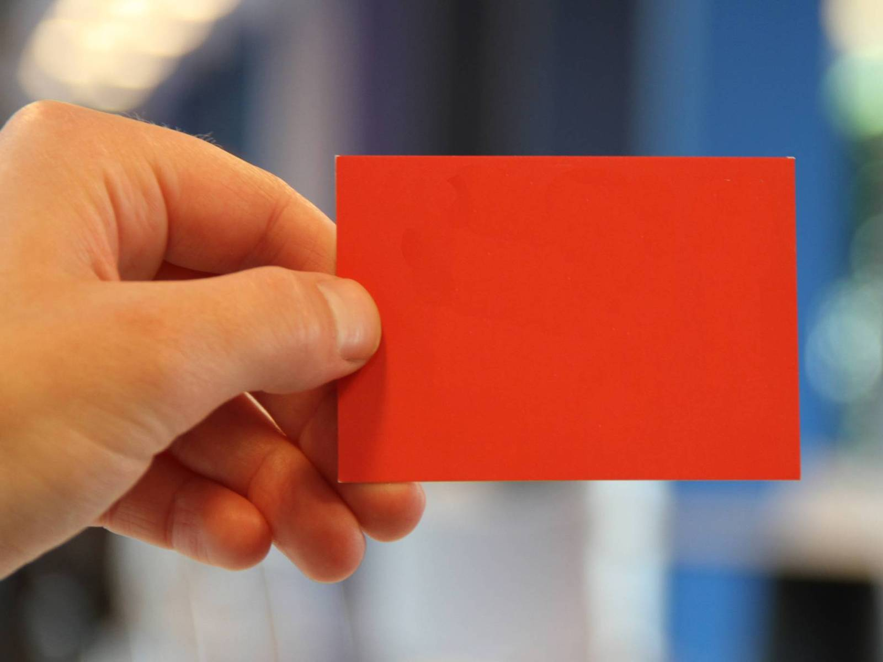

Thank you for your attention
18
18
Harry Garretsen
j.h.garretsen@rug.nl
+31 (0)50 363 8698
www.inthelead.net

